Slide 1
נעים מאוד

Slide 2
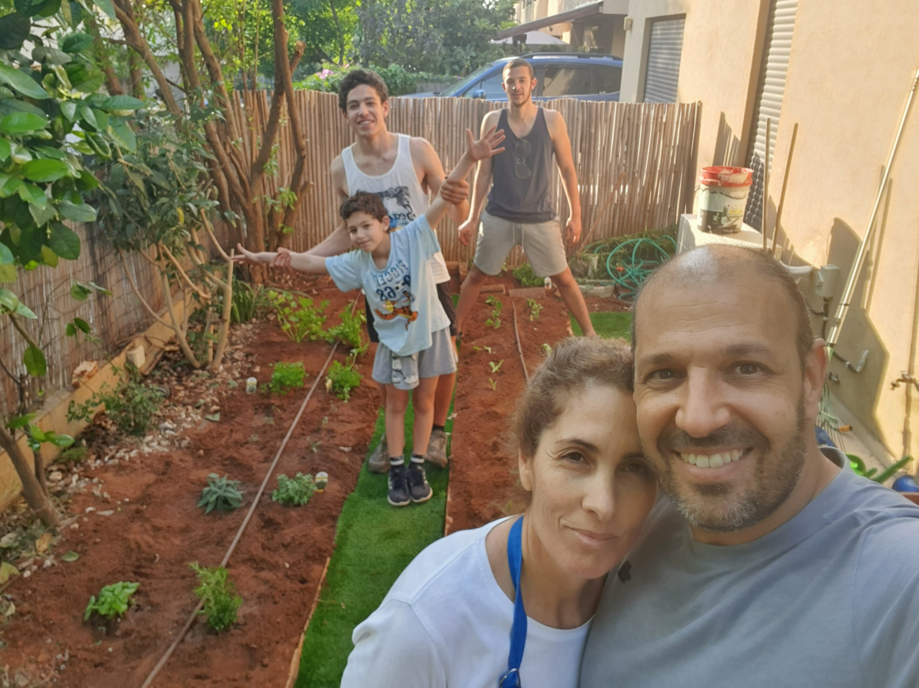

Slide 3
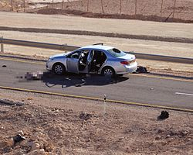
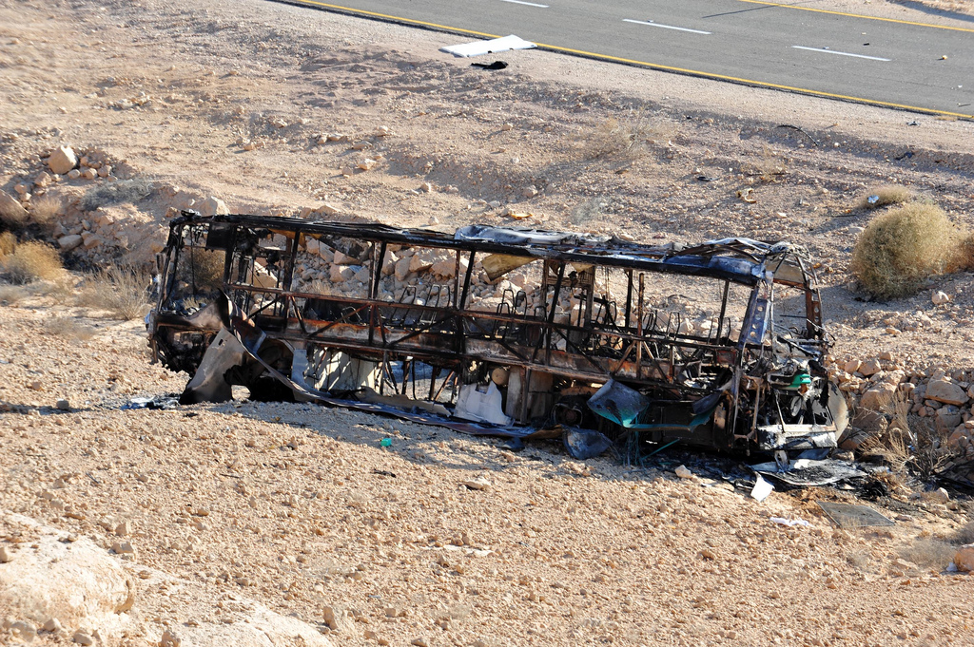

Slide 5
הגנה לאומית
הצגת תחום הלימוד במב"ל מחזור מ"ח
http://www.free-powerpoint-templates-design.com

Slide 6
תחום הגנה לאומית – מחזור מ"ח
יישום כולל בהקשר הבטל"מ
הרצאות אורח
ביקורים בארגוני הגנה לאומית
אסטרטגיה בתחום הגנה לאומית
סיורי בטל"מ בארץ ובחו"ל
.
הגנה לאומית לבכירים
ראיה מערכתית
המשגה ותיאוריה
קורס מבוא לגיאו-אסטרטגיה וגיאו-פוליטיקה
מפרק היסודות
ומקורס המחשבה אסטרטגית

Slide 7
התחום הטכנולוגי
הצגת תחום הלימוד במב"ל מחזור מ"ח

Slide 8
תחום טכנולוגיה – מחזור מ"ח
 | יום הגנה בסייבר
 | מערך הסייבר הלאומי
 | סדנת טרנספורמציה דיגיטלית
 | ד"ר תומר סיימון
 | סמינר בחירה סייבר
 | פרופ' אביתר מתניה
 | קורס עולם דיגיטלי למקבלי החלטות
 | פרופ' דני רז
טכנולוגיהיישומית לבכירים
ביקורים וסיורים
הרצאות
אורח
אסטרטגיה
בטחון לאומי

Slide 9
THANK YOU

